Slide 1
ГБОУ г. Москвы «Школа № 1384
им. А.А. Леманского»
ПРОЕКТНО-ИССЛЕДОВАТЕЛЬСКАЯ
РАБОТА
«УТИЛИЗИРУЯ МУСОР,
МЫ СПАСАЕМ ПЛАНЕТУ»
Выполнил: ученик 1 «У» класса
Васильев Дмитрий
Научный руководитель: Шварц П.И.
учитель младших классов
Москва, 2023

Slide 2
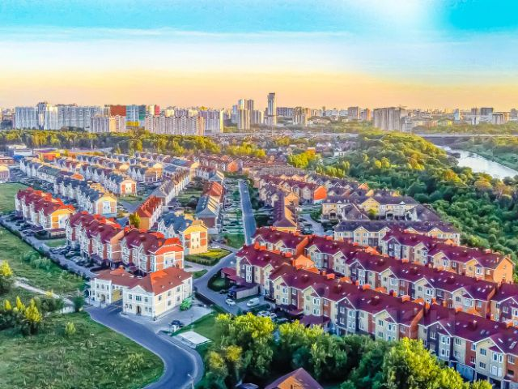
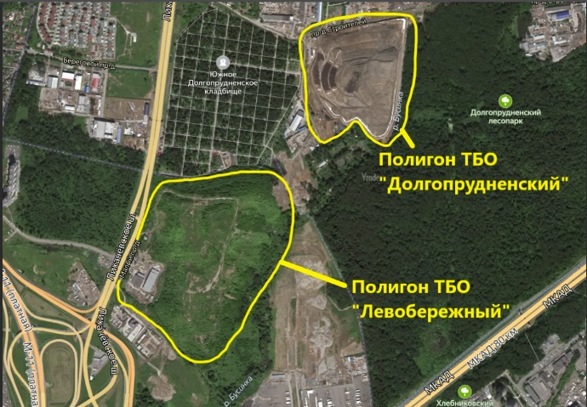
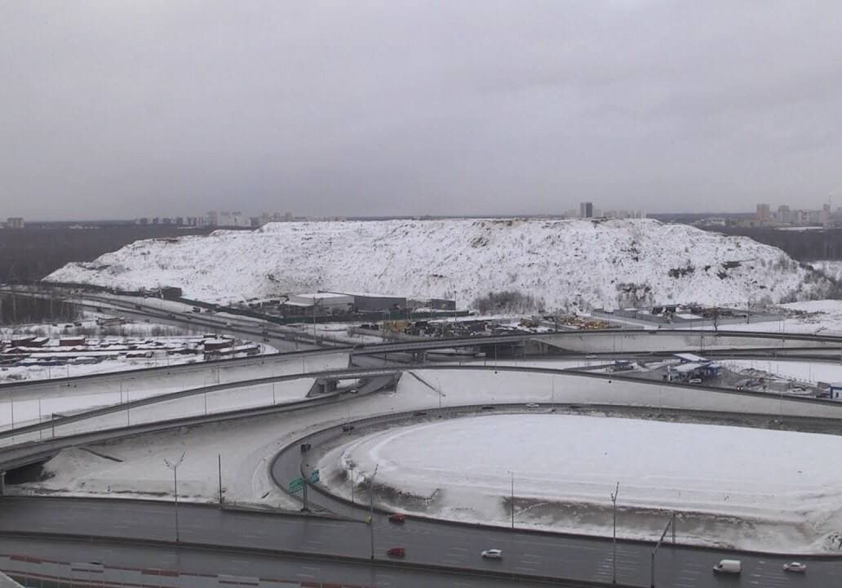
Актуальность проблемы
Проблема
Актуальность
Не все люди понимают важность раздельного сбора мусора для сохранения окружающей нас природы
15.11.2022 – (25-я годовщина)
Всемирный день вторичной переработки
поселок Набережный
полигон ТБО*
*ТБО – твердые бытовые отходы [1]
ГБОУ г. Москвы «Школа № 1384
им. А.А. Леманского»
Проект по раздельному сбору мусора ученика 1 «У» Васильева Дмитрия (науч. рук. Шварц П.И.)

Slide 3
Ставим цель, выдвигаем гипотезу
Цель
Привлечь внимание к сортировке отходов, осознать важность этого занятия для сохранения окружающей среды, внедрить процесс в школе, дома и вокруг себя.
Объект
Предмет
Мусор и отходы
Сортировка мусора и отходов на примере
в домашних условиях
Гипотеза
Дети смогут сортировать мусор более активно, чем взрослые, у которых сформировалась привычка выбрасывать мусор, не разделяя его.
ГБОУ г. Москвы «Школа № 1384
им. А.А. Леманского»
Проект по раздельному сбору мусора ученика 1 «У» Васильева Дмитрия (науч. рук. Шварц П.И.)

Slide 4
Этапы, задачи и методы
Этапы | Задачи | Методы
1. Исследование проблемы 1.1. Анкетирование 1.2. Анализ подходов к решению проблемы 1.3. Аспект проблемы, решаемый в рамках данного проекта, его новизна | 1. Определить актуальность проблемы 2. Выяснить, какие есть решения проблемы 3. Выяснить как решается проблема в школе | 1. Анкетирование, обработка статистических данных 2. Беседа 3. Эксперимент 4. Интервью 5. Наблюдение и фотографирование 6. Работа с источниками информации
2. Разработка, создание и внедрение продуктов, мотивирующих учащихся к сортировке мусора | 1. Провести эксперименты в домашних условиях 2. Ознакомить учащихся с результатами экспериментов 3. Разработать и распространить материалы с информацией о проблеме сортировки сырья 4. Найти единомышленников | 1. Эксперимент 2. Анализ и синтез 3. Работа с источниками информации 4. Беседа 5. Моделирование 6. Создание фильма и презентации по эксперименту
3. Разработка, создание и внедрение продукта, запускающего процесс сортировки мусора | 1. Показать через игру, что сортировать мусор увлекательно 2. Создать опытную модель сортировки мусора 3. Провести эксперимент для оценки результативности работы | 1. Поиск обучающих игр 2. Игра 3. Моделирование 4. Эксперимент
4. Представление проекта, определение перспектив | 1. Презентация проекта 2. Определить перспективы | 1. Презентация проекта 2. Прогнозирование
ГБОУ г. Москвы «Школа № 1384
им. А.А. Леманского»
Проект по раздельному сбору мусора ученика 1 «У» Васильева Дмитрия (науч. рук. Шварц П.И.)

Slide 5
Основные понятия
Ключевые слова: мусор, отходы, вторсырье, раздельный сбор мусора, утилизация, окружающая среда
Мусор – это всё, что становится ненужным и выносится на свалку. Чипко, Е. Н. Проблемы мусора на Земле / Е. Н. Чипко, Н. Ф. Коновалова.
Отходы – предметы, которые были в процессе потребления, теперь подлежат удалению,
в соответствии № 89-ФЗ от 24.06.1998 «Об отходах производства и потребления»
Вторсырье – «вторичные материальные ресурсы, которые в настоящее время могут повторно использоваться в народном хозяйстве»,
ГОСТ* 25916–83 «Ресурсы материальные вторичные»
*ГОСТ – государственный стандарт
ГБОУ г. Москвы «Школа № 1384
им. А.А. Леманского»
Проект по раздельному сбору мусора ученика 1 «У» Васильева Дмитрия (науч. рук. Шварц П.И.)

Slide 6
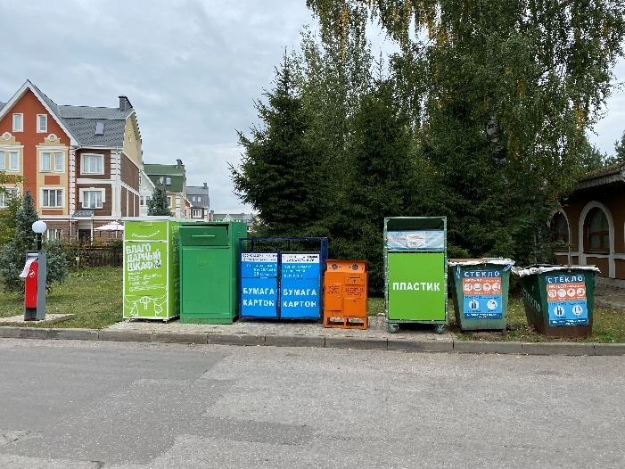
Анализ подходов к решению проблемы
Решение поселка
Примеры решений в мире
Аспект проблемы | Содержание существующего проекта | Примеры мировых проектов [3,4] | Преимущества | Недостатки
Утилизация отходов | не все люди сортируют и утилизируют отходы | каждый житель в Швейцарии обязан сортировать и утилизировать мусор | ответственность каждого человека | крупный штраф за нарушение
Отказ от свалок | разложение мусора происходит крайне медленно | МСЗ** в Дании с системой фильтров и внутренней электростанцией | объединение экологии, технологии, спорта | крупные затраты на строительство
Привлечение внимания | формирование культуры отношения к окружающей среде с детства | Япония - страна раздельного сбора мусора | ответственность каждого человека | нарушителей порицает общество
В ходе интервью с ГД УК*
Коптяковым И.А. я узнал про
эко-проекты.
Вторсырье увозят БЕСПЛАТНО
Смешанный мусор ПЛАТНО
по тарифу 135 руб./бак
*ГД УК – генеральный директор управляющей компании, **МСЗ – мусоросжигательный завод
ГБОУ г. Москвы «Школа № 1384
им. А.А. Леманского»
Проект по раздельному сбору мусора ученика 1 «У» Васильева Дмитрия (науч. рук. Шварц П.И.)
Notes:
Вставить таблицу, сделать анализ на одном листе
Эксперименты друг за другом на 2-х слайдах

Slide 7
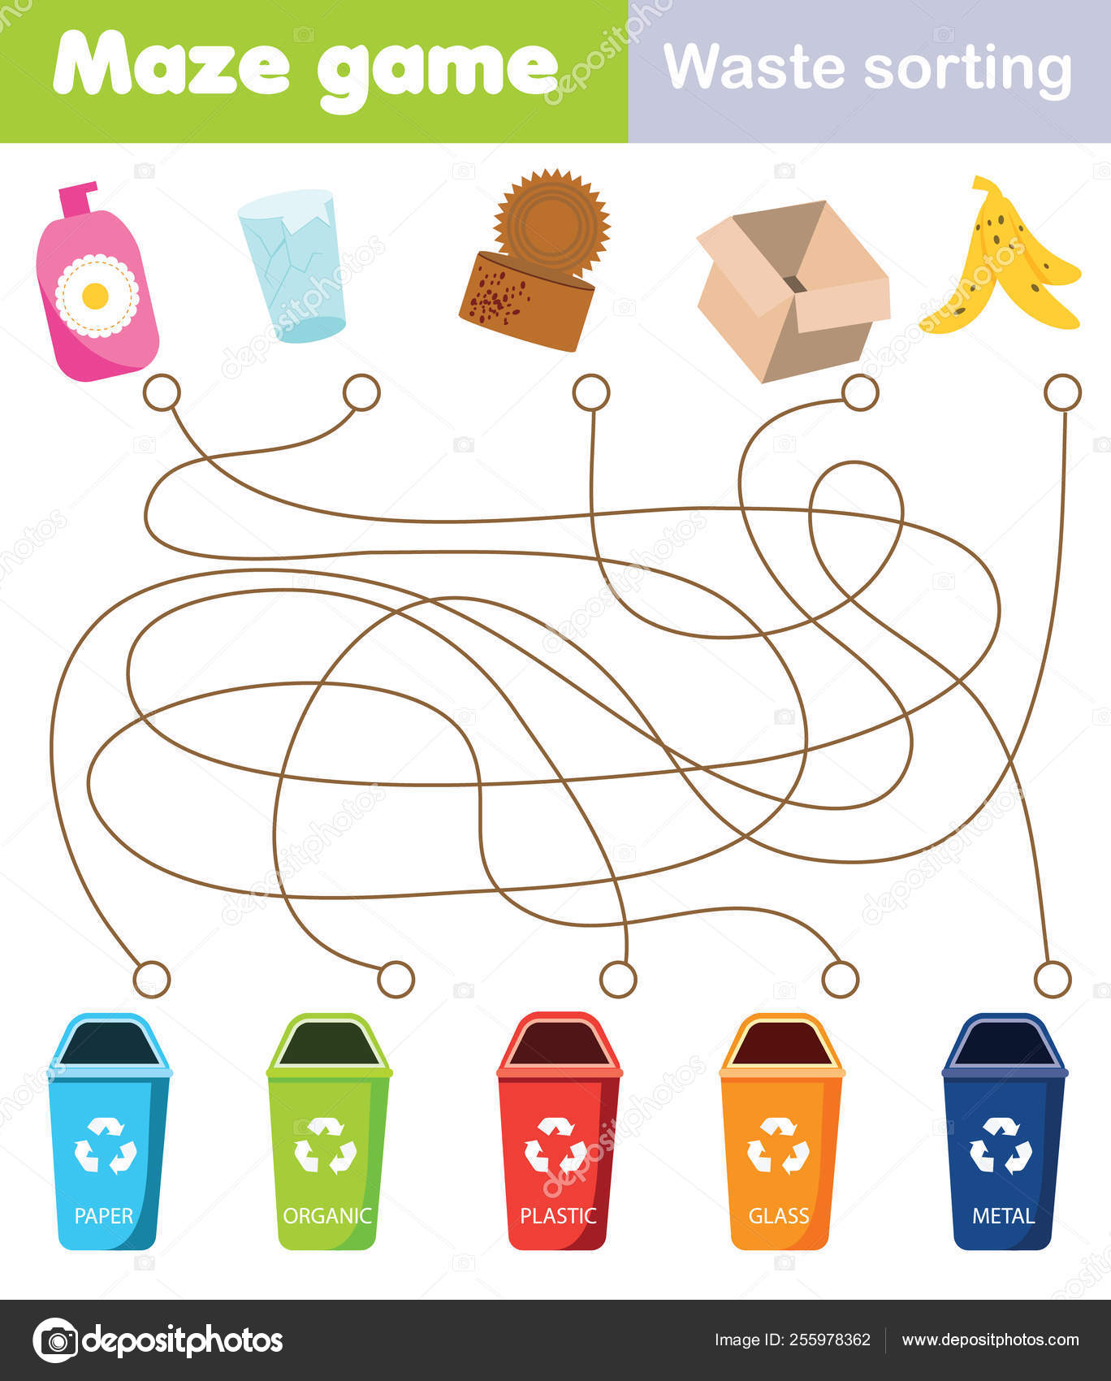
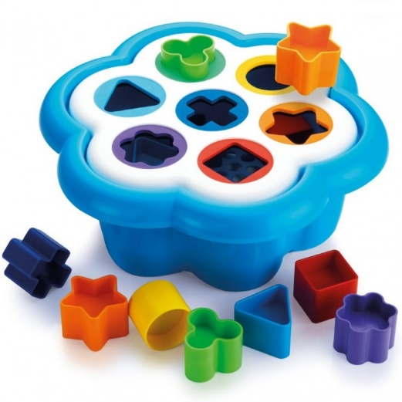
Аспект проблемы, решаемый в рамках данного проекта
Родители заняты
более важными делами
Дети постигают процесс через игру
игра «СОРТЕР»
СОРТИРОВКА отходов в игре
позитивное отношение к мусору хорошо начинать с детства
ГБОУ г. Москвы «Школа № 1384
им. А.А. Леманского»
Проект по раздельному сбору мусора ученика 1 «У» Васильева Дмитрия (науч. рук. Шварц П.И.)

Slide 8
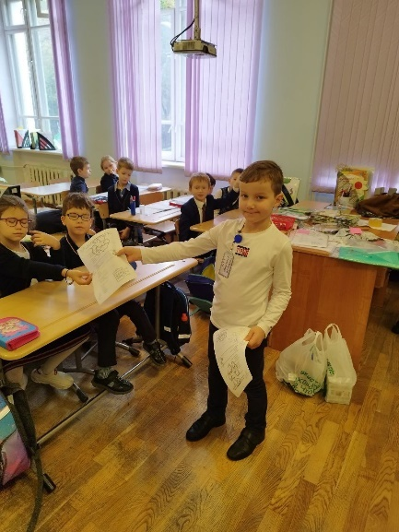
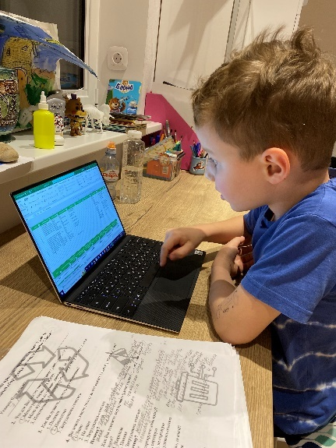
Этап 1. Исследование проблемы. Анкетирование
80 чел.
ГБОУ г. Москвы «Школа № 1384
им. А.А. Леманского»
Проект по раздельному сбору мусора ученика 1 «У» Васильева Дмитрия (науч. рук. Шварц П.И.)

Slide 9
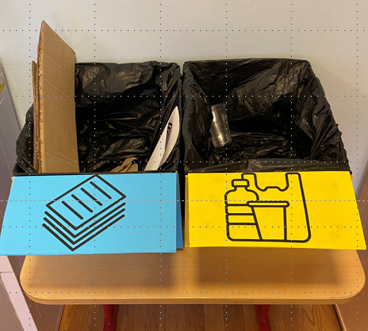
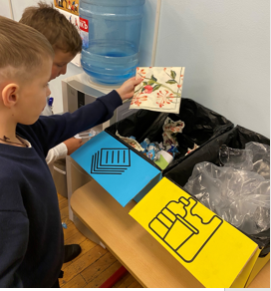
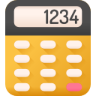
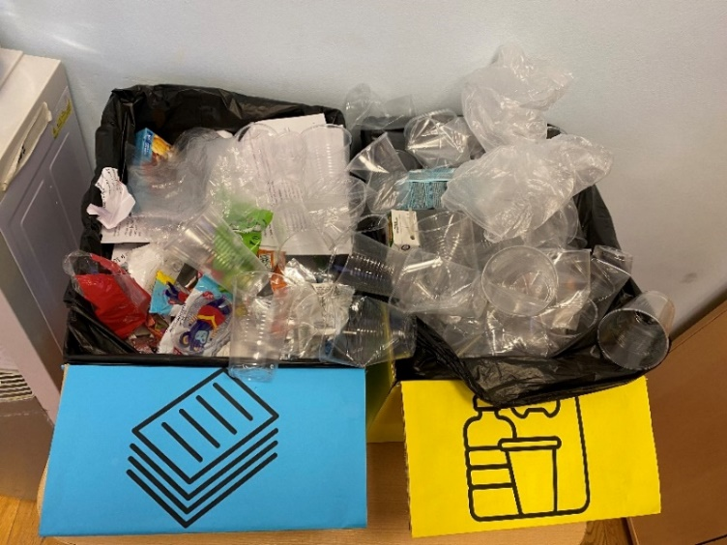
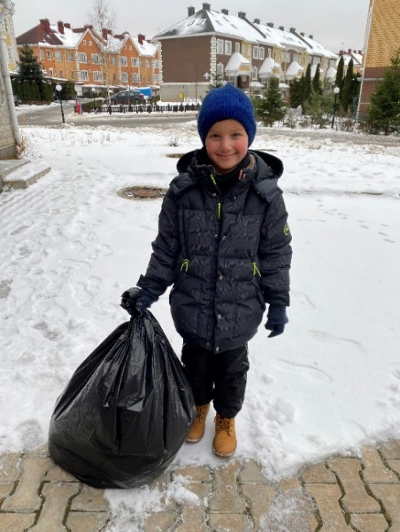
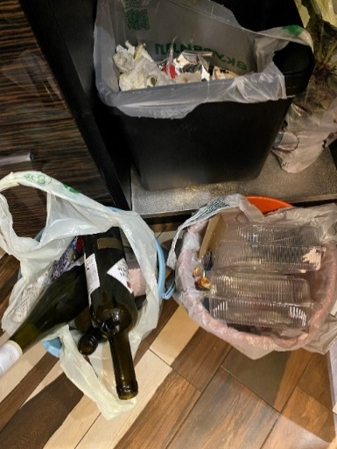
Этап 1. Исследование проблемы. Эксперименты
Эксперимент № 1 (дома)
Эксперимент № 2 (в школе)
Начало. Сентябрь 2022
59 дней x 200 л / 6 чел. ~ 2 000 л на чел. в год
135 руб. х 59 дней [2] = 7 965 руб. в год
Если не разделять отходы,
дорого платить за весь мусор
Окончание. Декабрь 2022
2 000 л / 2 = 1 000 л на чел. в год
7 965 руб. / 2 = 3 983 руб.
Система сортировки в доме внедрена
Ученики не разбираются в проблеме
ГБОУ г. Москвы «Школа № 1384
им. А.А. Леманского»
Проект по раздельному сбору мусора ученика 1 «У» Васильева Дмитрия (науч. рук. Шварц П.И.)

Slide 10
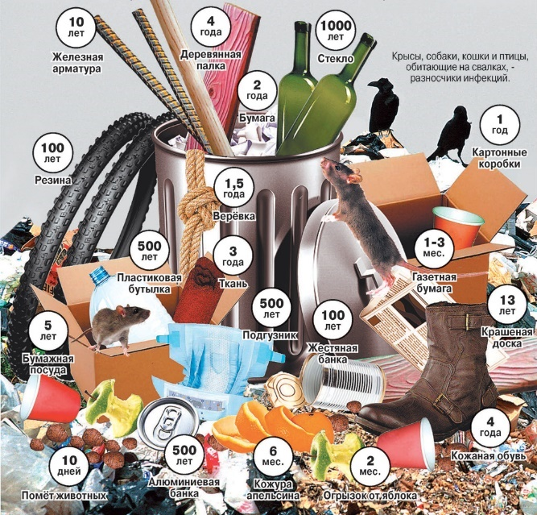
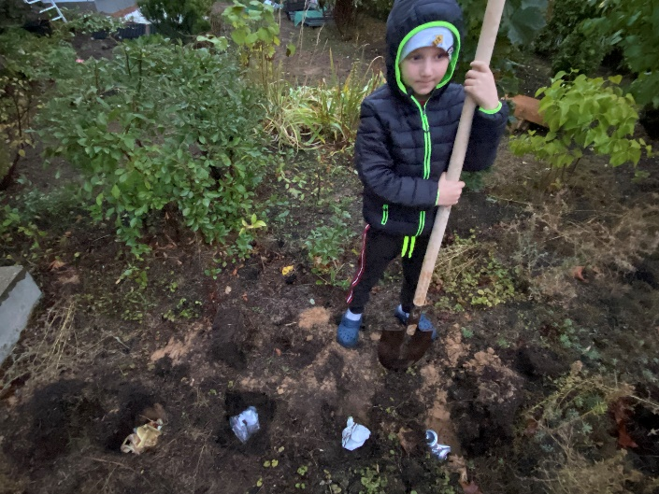
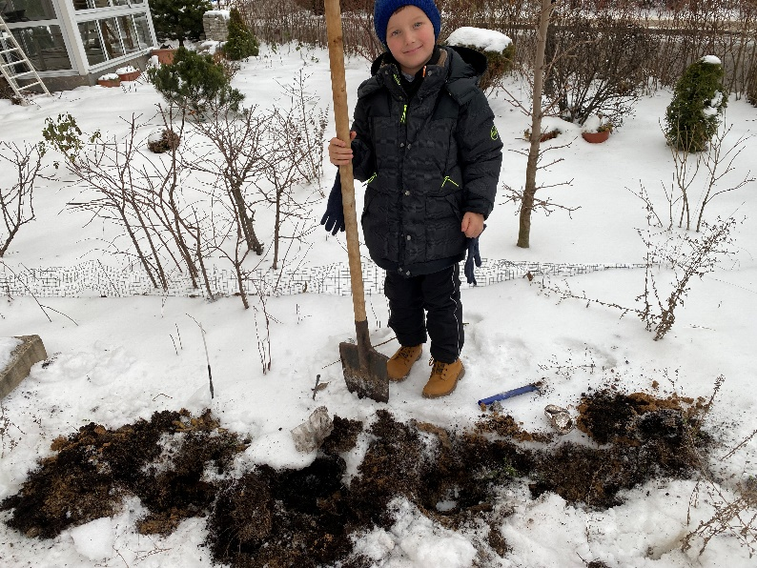
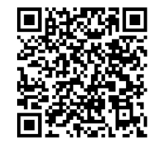
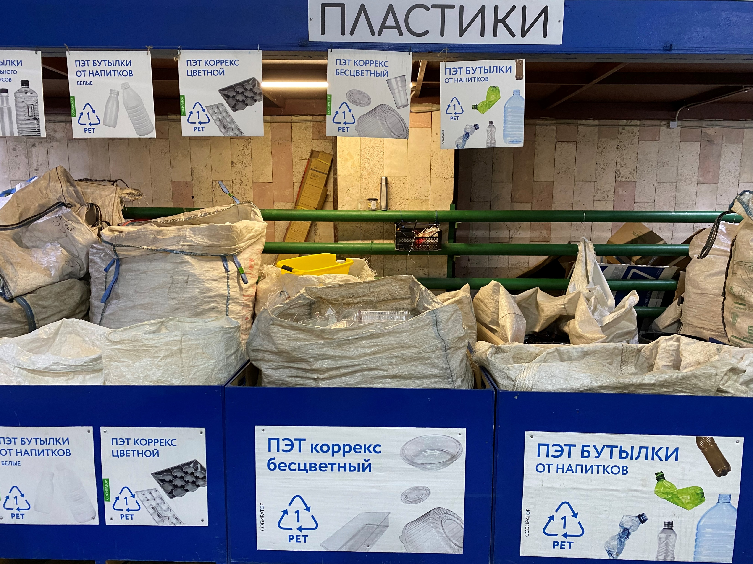
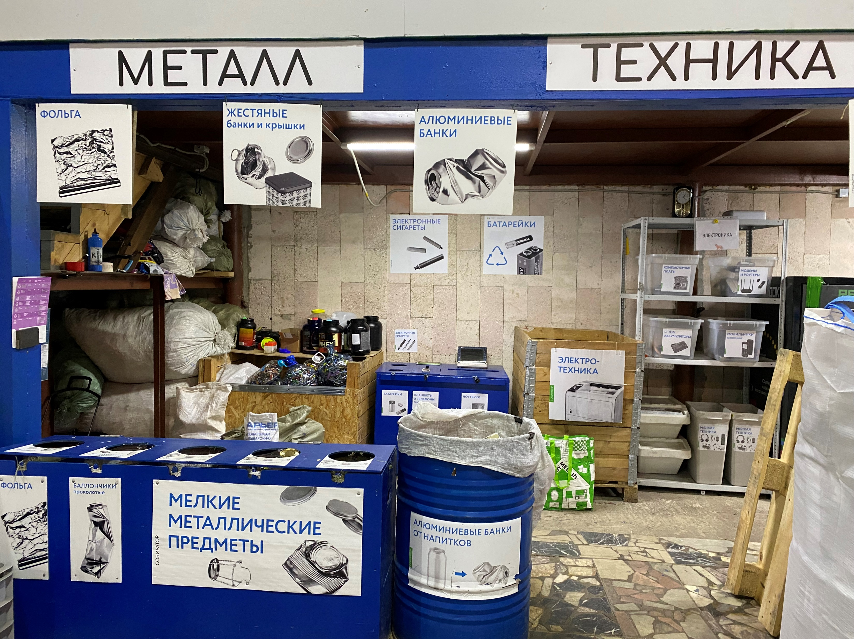
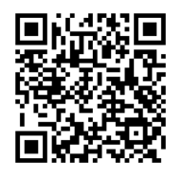
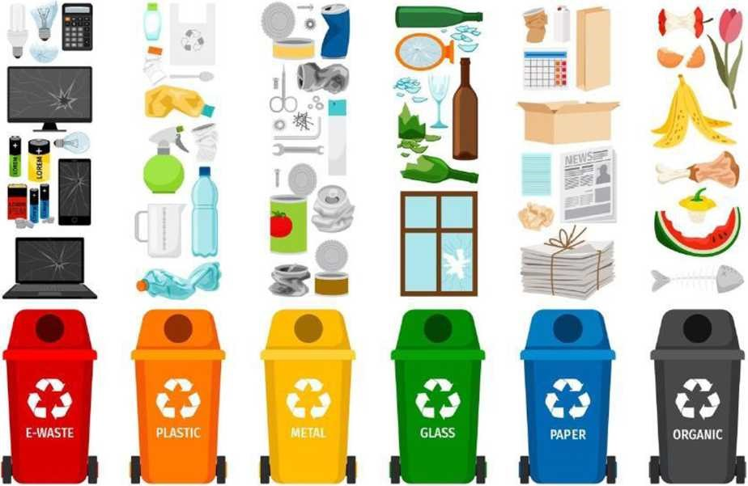
Этап 2. Разработка, создание продуктов (мотивация)
Эксперимент № 3 (полигон)
QR-код на презентацию
Экскурсия в экоцентр*
QR-код на фильм
*Экоцентр - эколого-просветительские центры [5]
ГБОУ г. Москвы «Школа № 1384
им. А.А. Леманского»
Проект по раздельному сбору мусора ученика 1 «У» Васильева Дмитрия (науч. рук. Шварц П.И.)

Slide 11
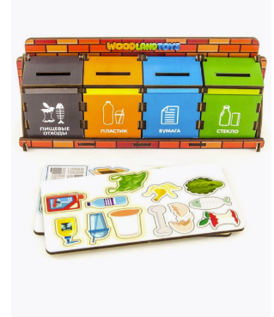
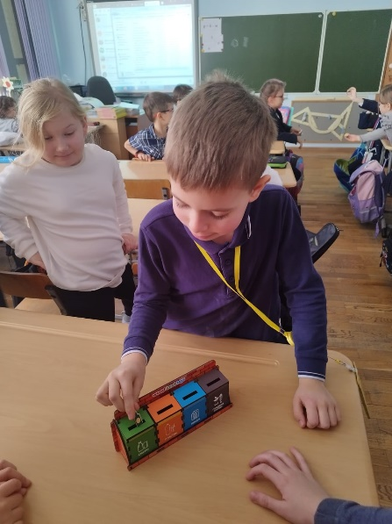
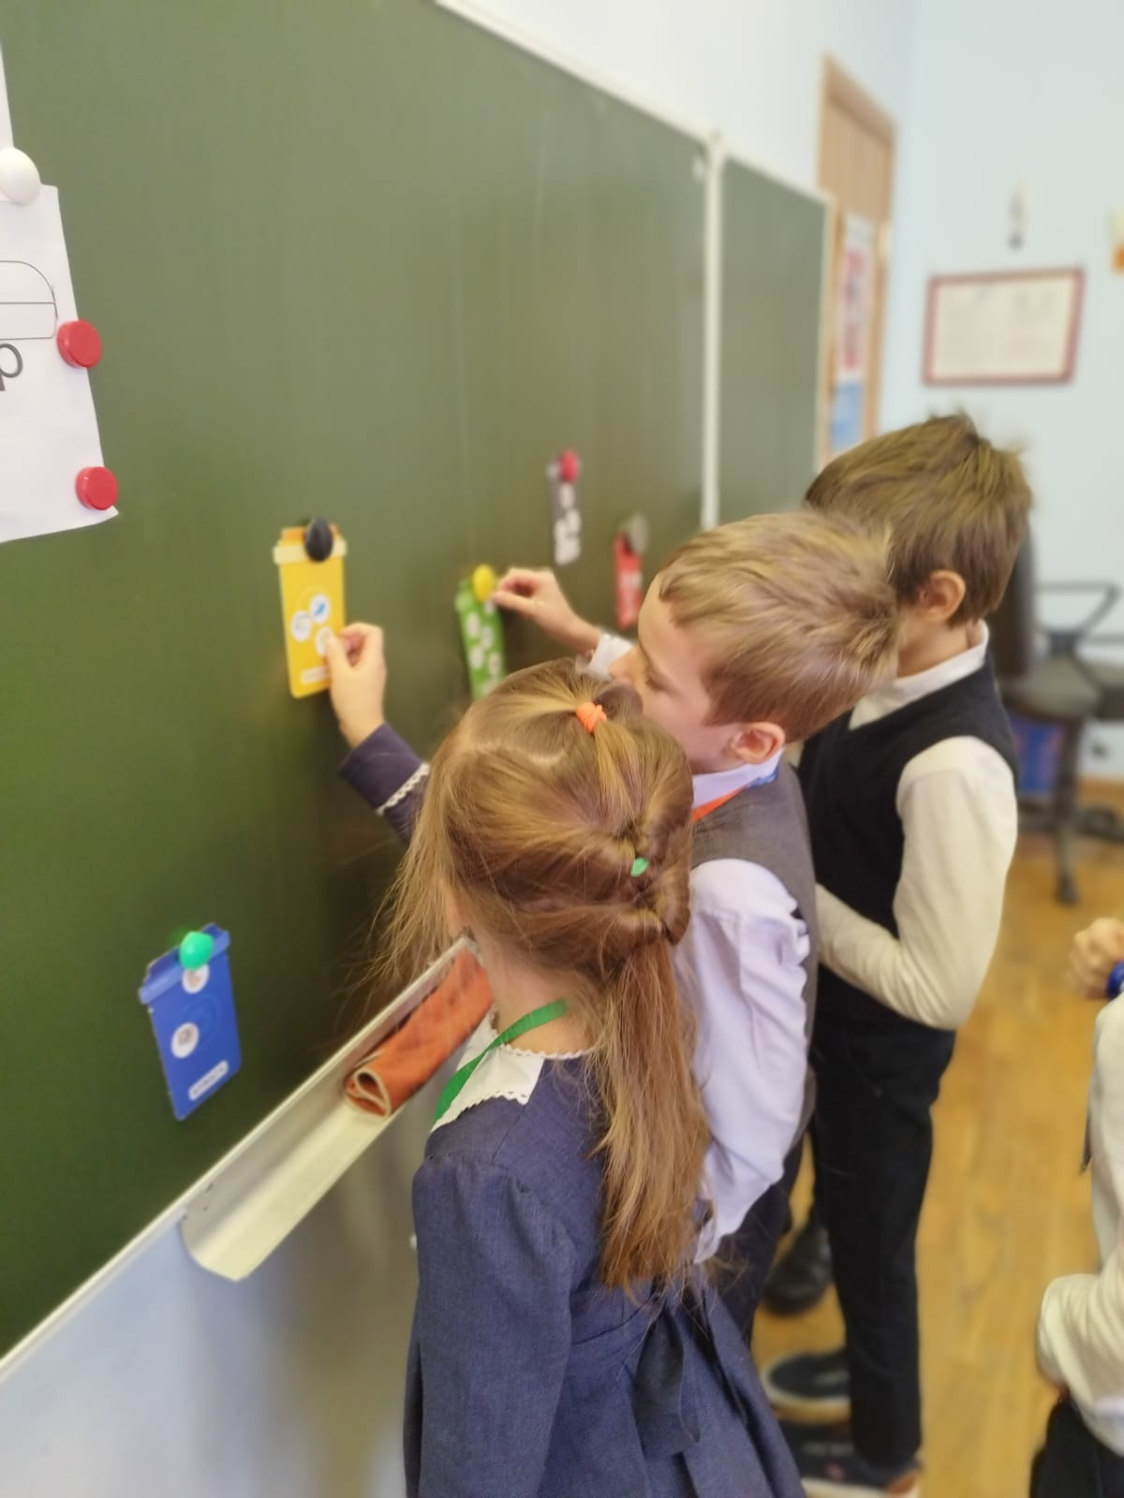
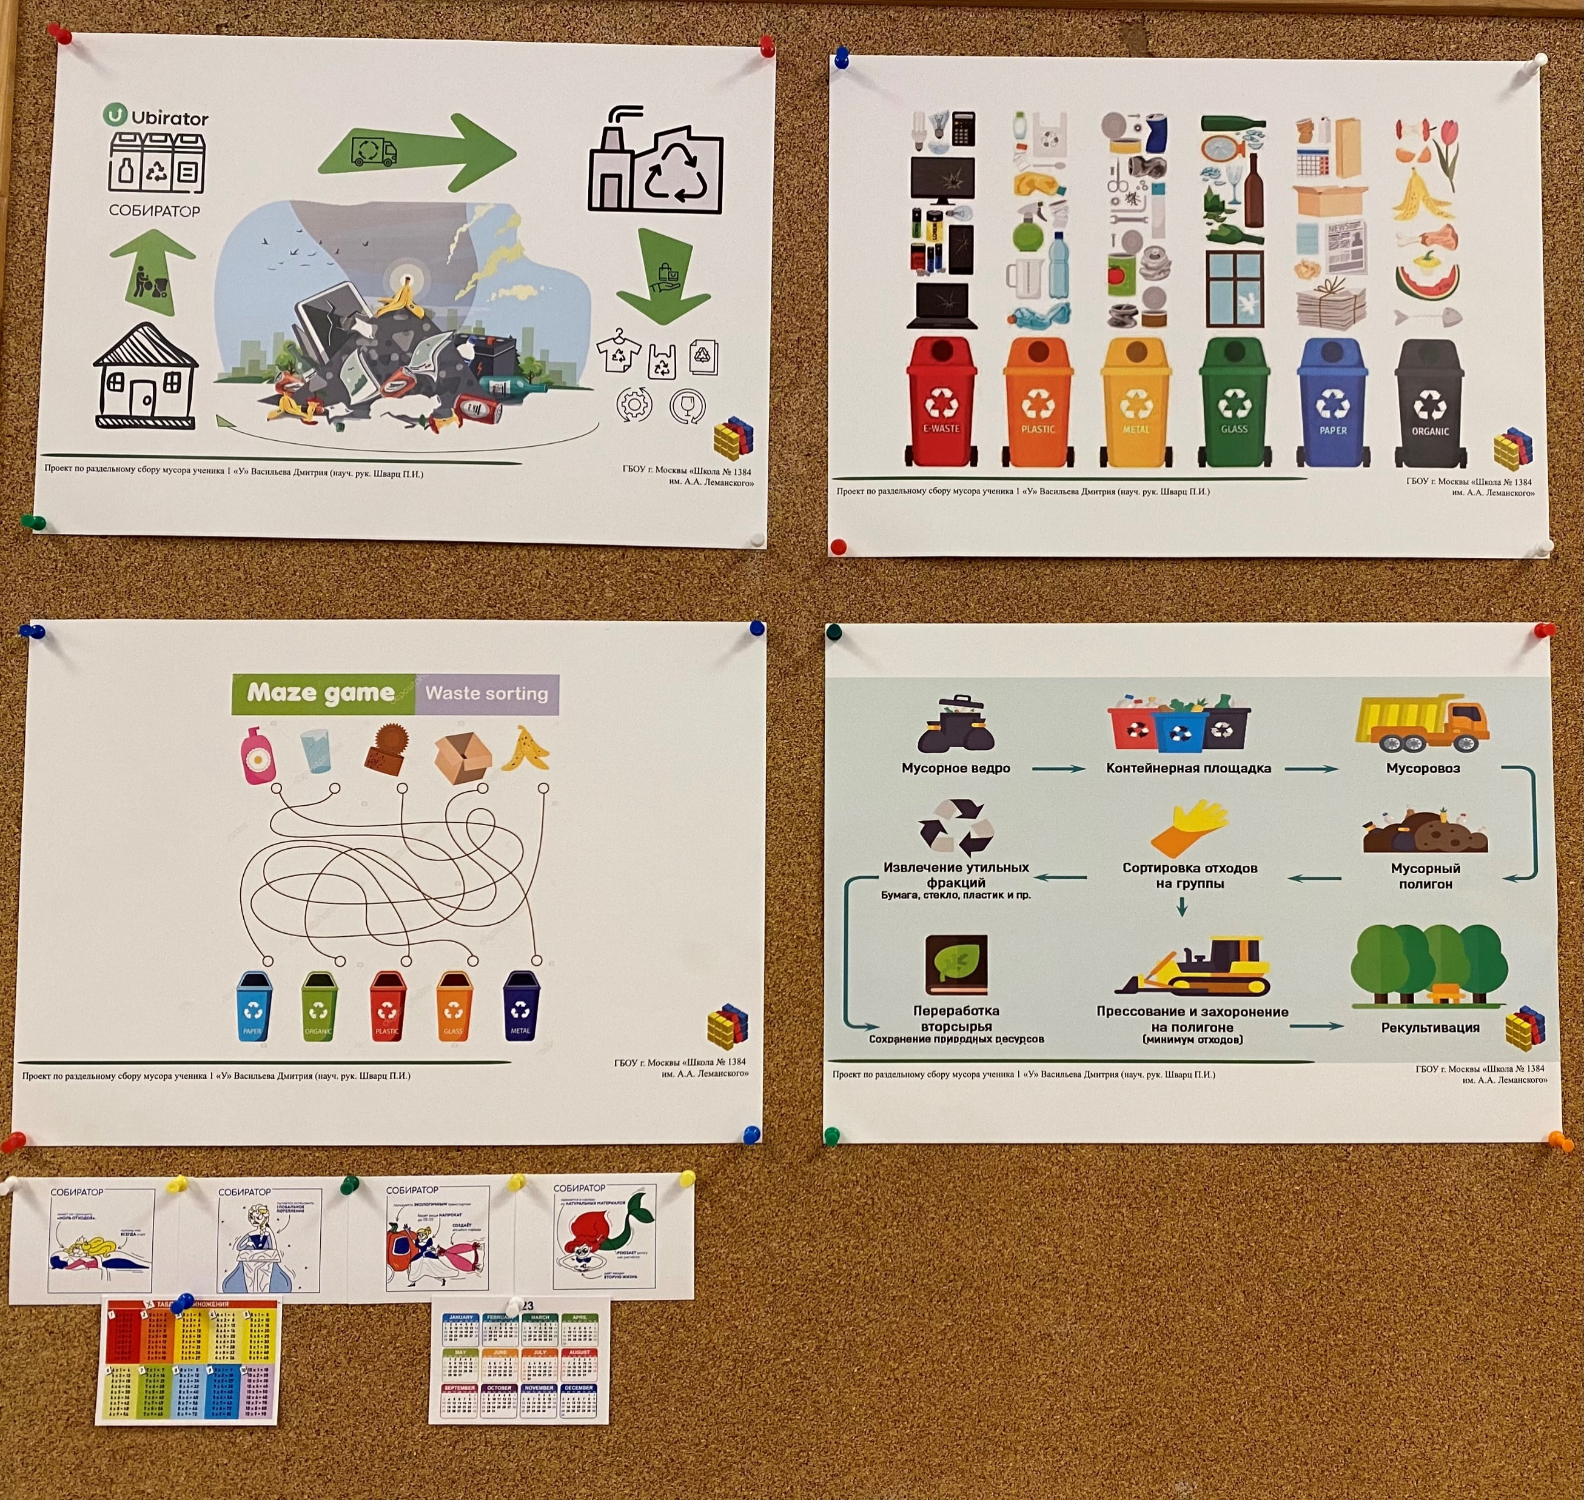
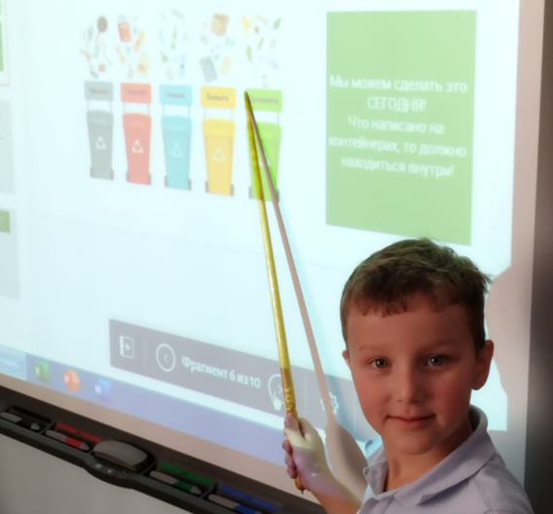
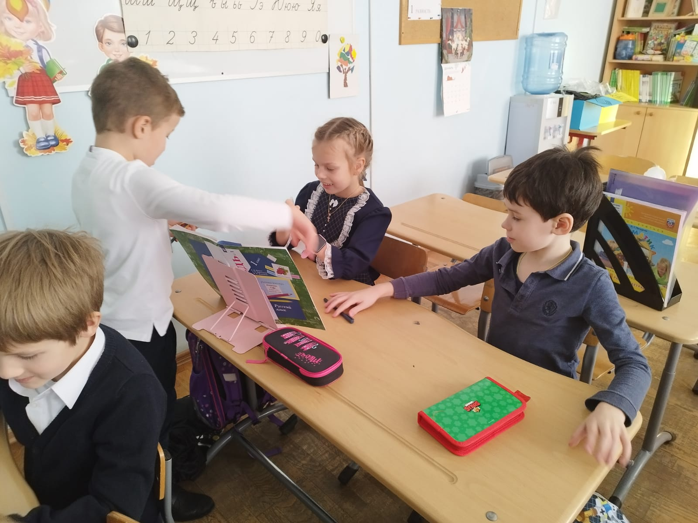
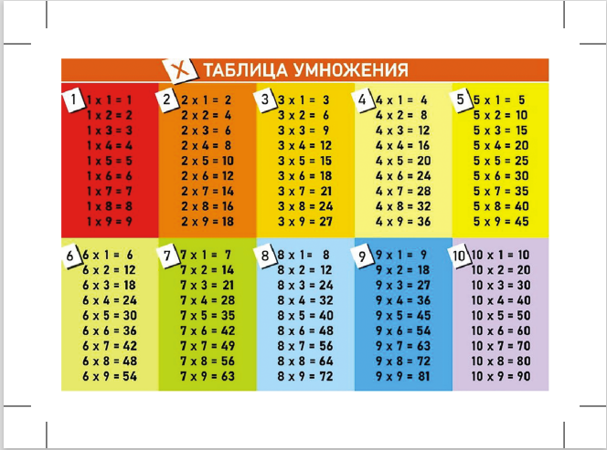
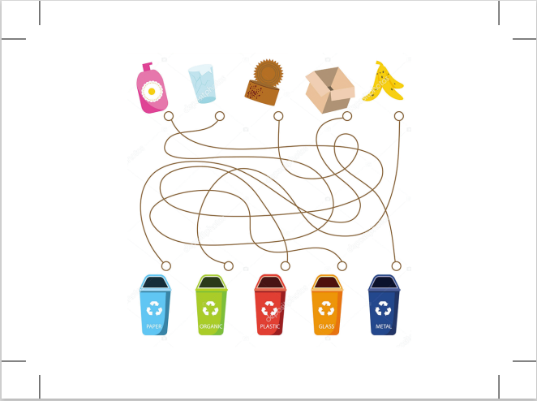
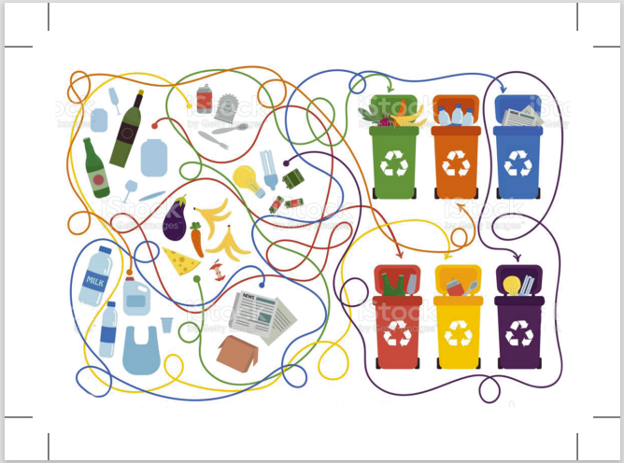
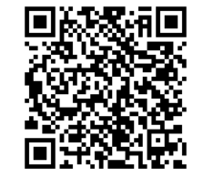
Этап 3. Разработка, создание продуктов (обучение)
Обучение через игры
Обучение через яркие постеры
Обучающие карточки «2 в 1»: таблица умножения х сортировка отходов
QR-код на игру
Сторона 1
Сторона 2
Сторона 2
ГБОУ г. Москвы «Школа № 1384
им. А.А. Леманского»
Проект по раздельному сбору мусора ученика 1 «У» Васильева Дмитрия (науч. рук. Шварц П.И.)

Slide 12
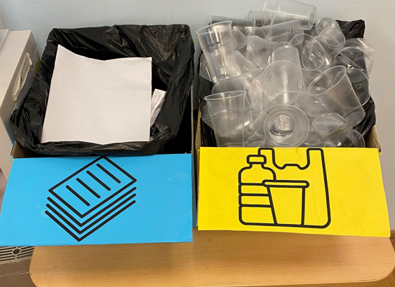
Этап 4. Определение перспектив
ЦЕЛЬ
достигнута
ГИПОТЕЗА
не можем ни подтвердить,
ни опровергнуть
НЕОБХОДИМО:
мониторинг и контроль
помощь и наставничество
поиск единомышленников
ПЕРСПЕКТИВА
 | Задача | Срок выполнения
1 | Анкетирование | Апрель 2023
2 | Эксперимент в классе | Май 2023
3 | Экскурсия в экоцентр | Январь - Май 2023
ГБОУ г. Москвы «Школа № 1384
им. А.А. Леманского»
Проект по раздельному сбору мусора ученика 1 «У» Васильева Дмитрия (науч. рук. Шварц П.И.)
Notes:
мы не провели вторичного анкетирования эксперимента, гипотеза не подвергается и не отвергается, перспектива

Slide 13
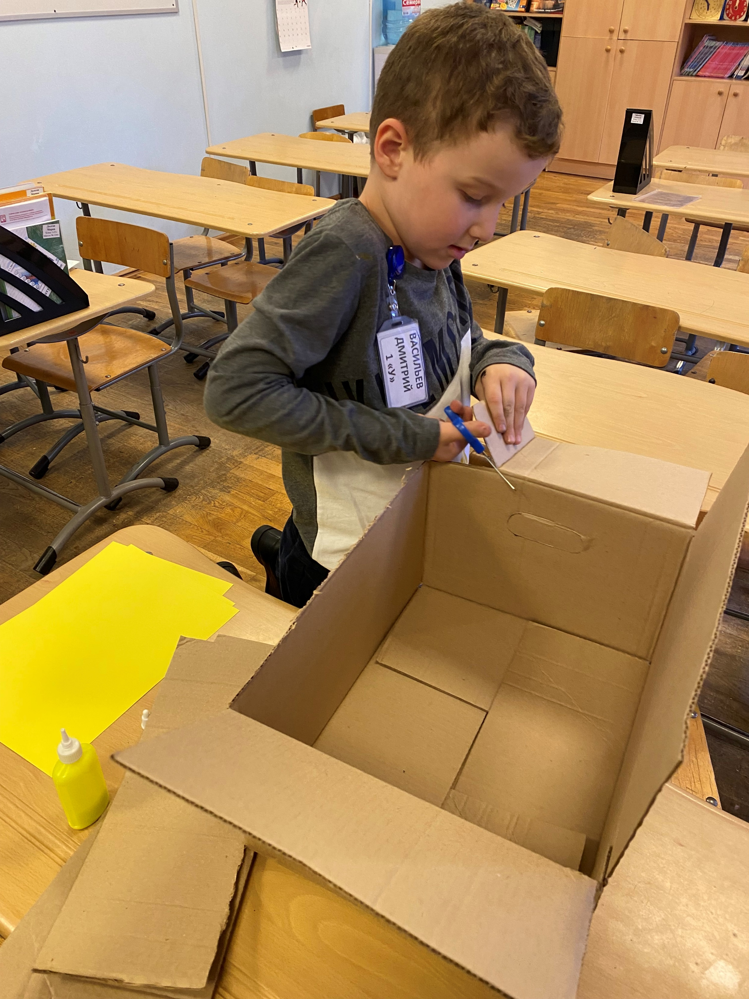
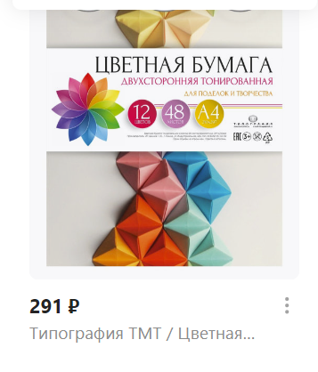
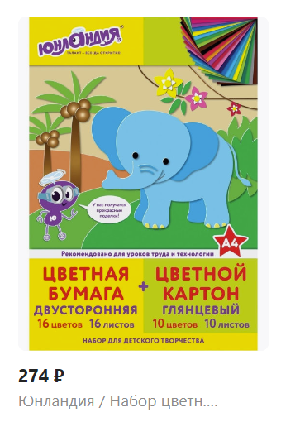
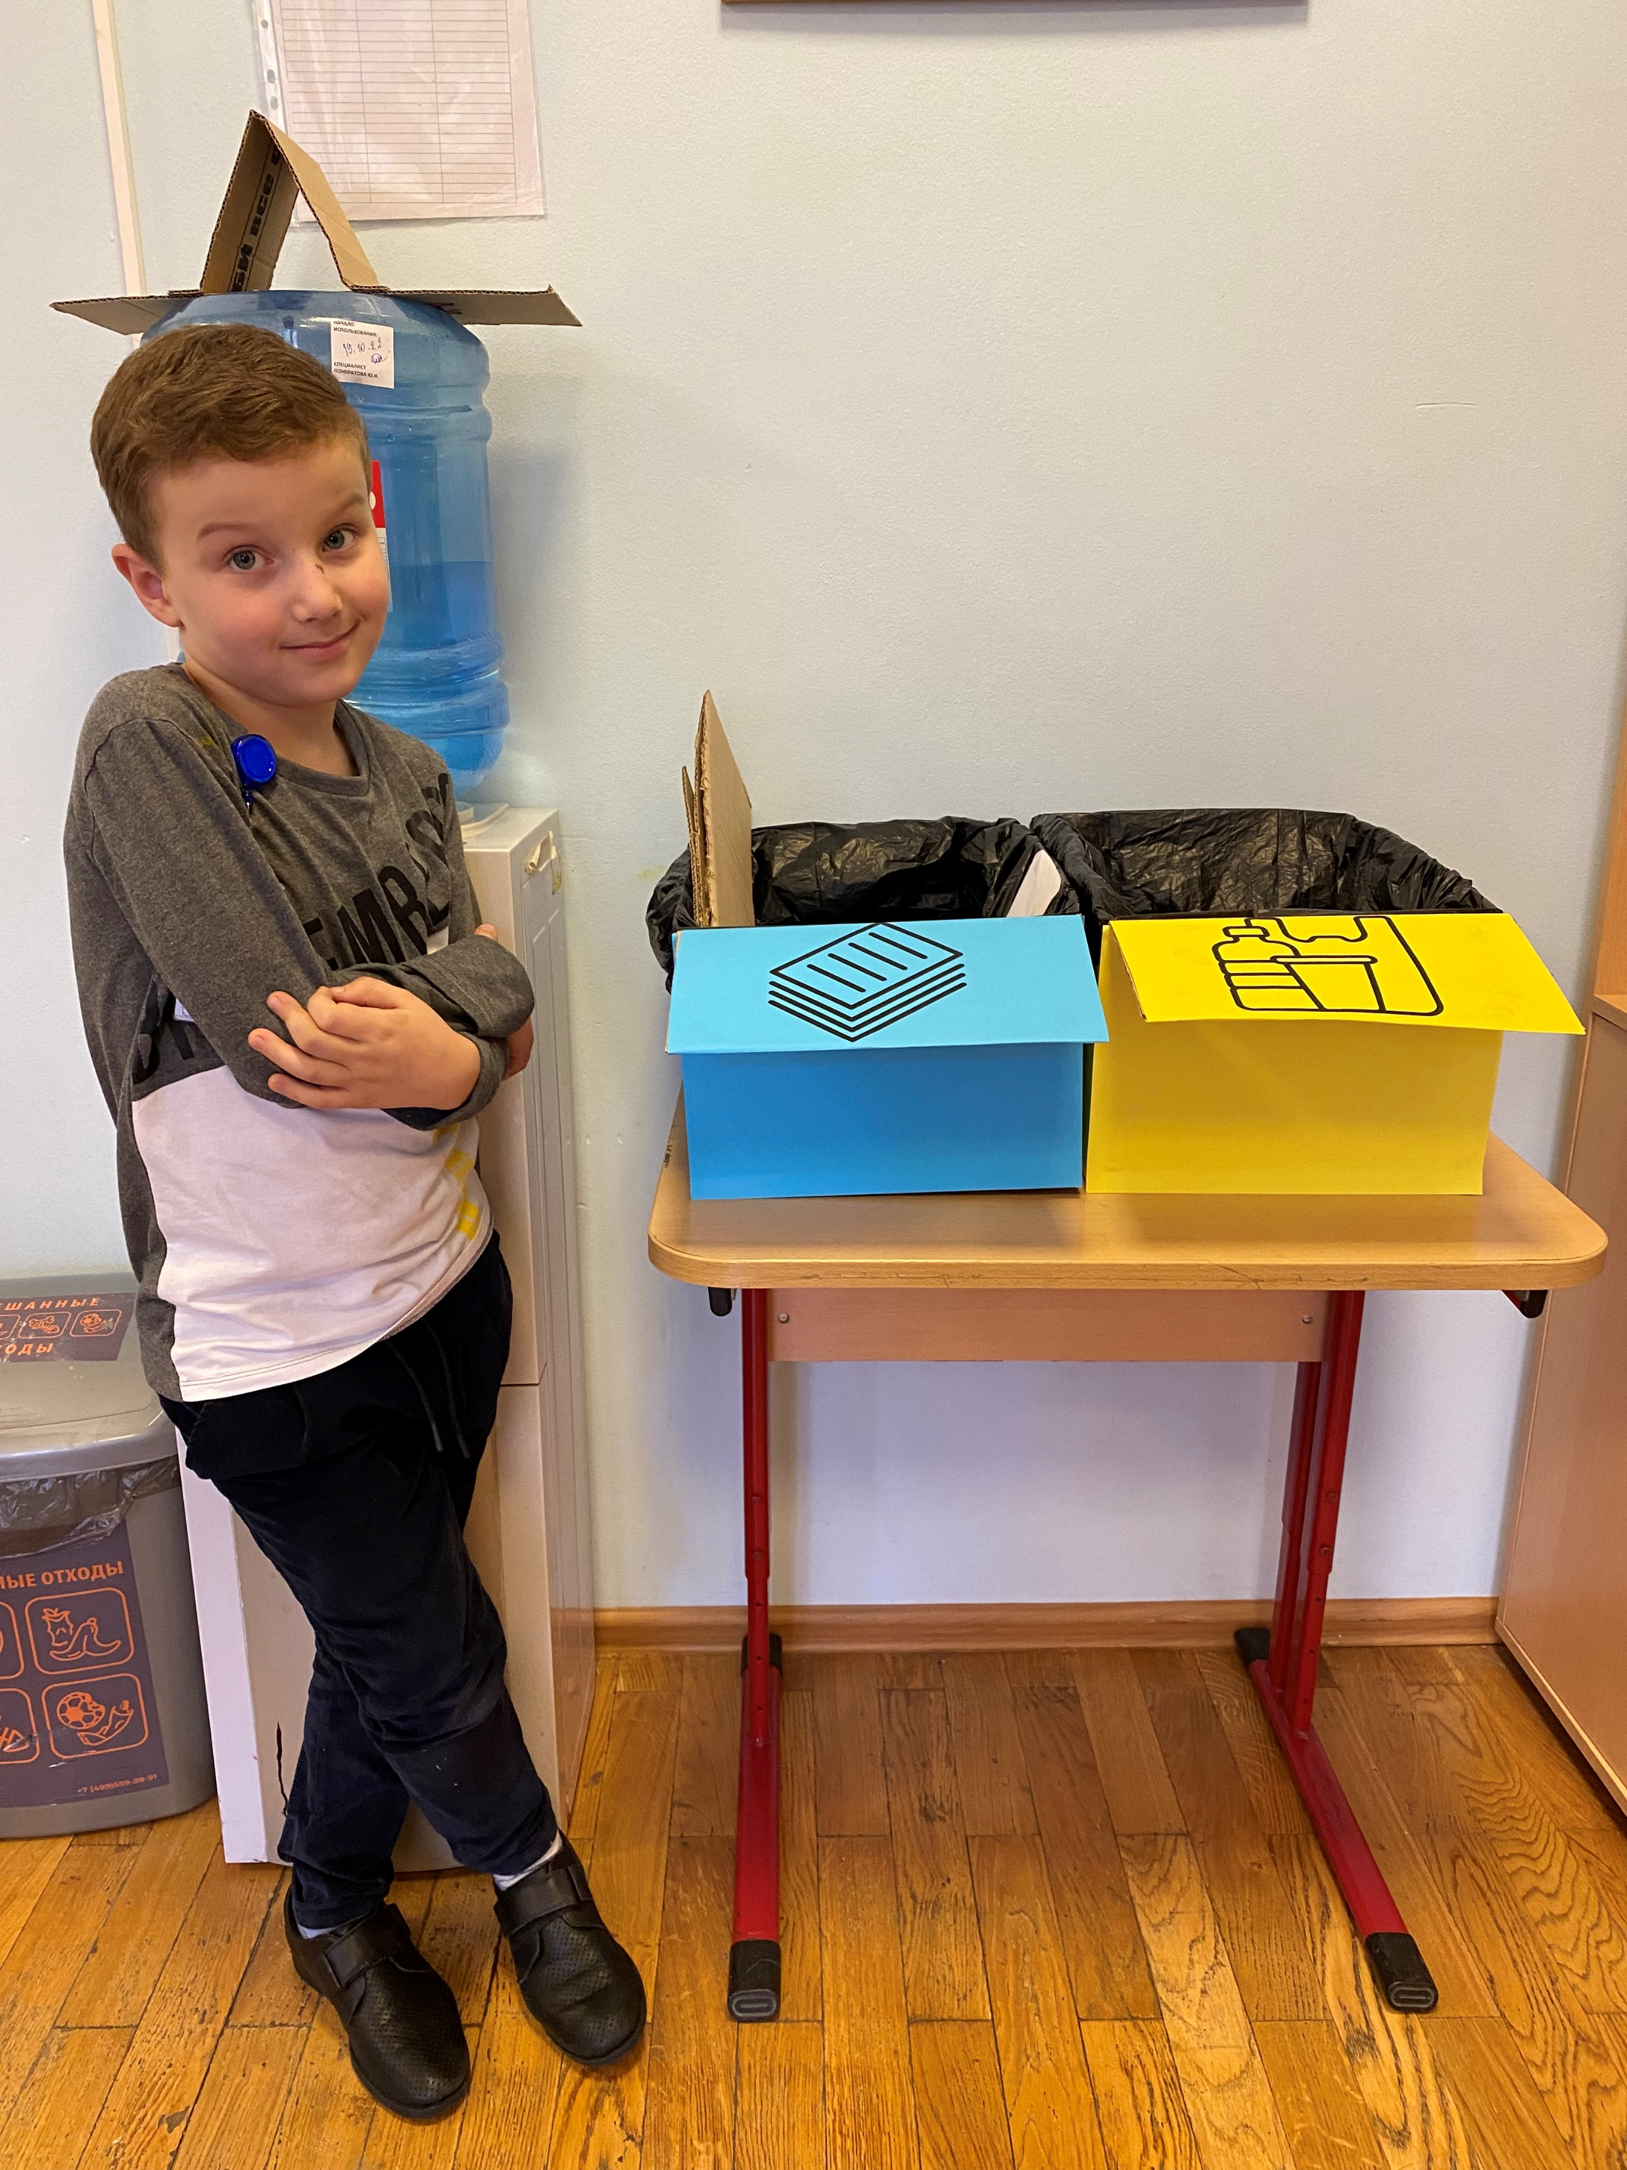
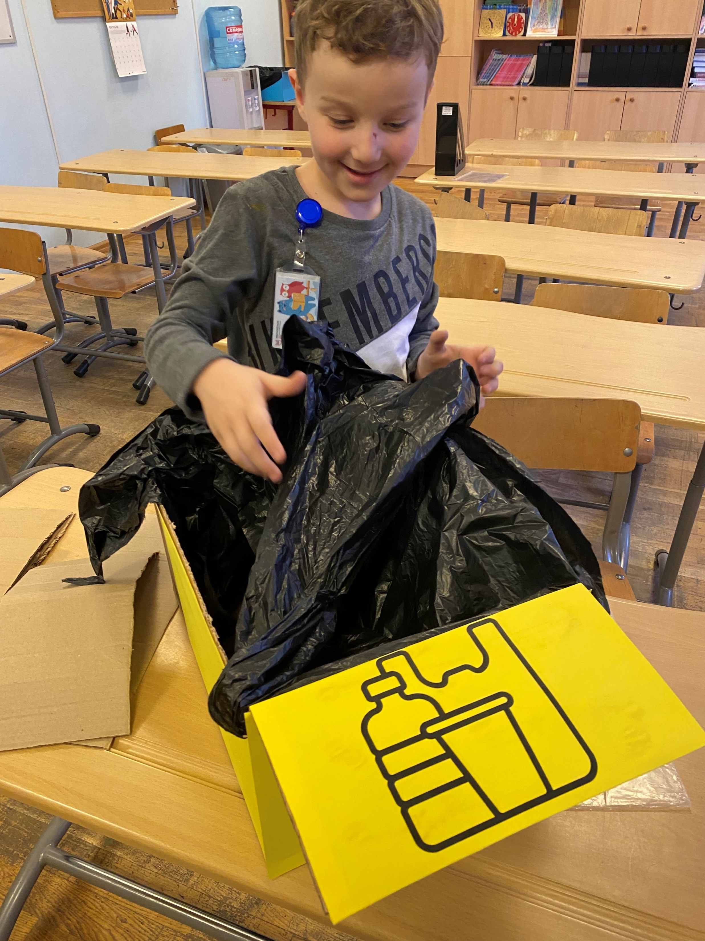
Расчет стоимости проекта
Материалы | Стоимость
Коробки | Шварц П. И. поделилась ненужными коробками
Цветная бумага и картон | Куплено в канцелярском магазине: 291 + 274 = 565 руб.
Пакеты для мусора | Уборщица поделилась пакетами для коробок
Главное – найти единомышленников!!!
ГБОУ г. Москвы «Школа № 1384
им. А.А. Леманского»
Проект по раздельному сбору мусора ученика 1 «У» Васильева Дмитрия (науч. рук. Шварц П.И.)

Slide 14
Проектная команда
 | Члены команды | Роли команды
1 | учитель Шварц П.И. | рекомендации по оформлению и выполнению этапов проекта
2 | родители | мотивация и вдохновение, помощь в работе с компьютером, организация экскурсий, оформление модели
3 | дедушка и бабушка | развитие собственных привычек по сбору и утилизации расходов в доме в рамках проекта
4 | ученики 1 "У" класса | участие в анкетировании, экспериментах, играх по сортировке отходов
ГБОУ г. Москвы «Школа № 1384
им. А.А. Леманского»
Проект по раздельному сбору мусора ученика 1 «У» Васильева Дмитрия (науч. рук. Шварц П.И.)

Slide 15
Литература и источники
[1] Филимонов О. И. Твердые бытовые отходы как источник ресурсов и их структура // Современные проблемы науки и образования. – 2015. – № 1–1.
[2] https://www.consultant.ru/law/ref/calendar/proizvodstvennye/2022/
[3] Нулевые отходы: как в Швеции решают проблему мусора // Информационное агентство ТАСС. — 26 мая 2017
[4] Обращение с отходами: современное состояние и перспективы: сборник статей II Международной научно-практической конференции, г. Уфа, 10 ноября 2020 г. / под ред. И. О. Туктаровой. – Уфа: Изд-во УГНТУ, 2020. – 335 с.
[5] https://sobirator.ru/ekocentr/
ГБОУ г. Москвы «Школа № 1384
им. А.А. Леманского»
Проект по раздельному сбору мусора ученика 1 «У» Васильева Дмитрия (науч. рук. Шварц П.И.)

